Slide 1
Нелепицы

Slide 2
Что лишнее?

Slide 3
Что лишнее?

Slide 4
Что лишнее?

Slide 5
Что лишнее?

Slide 6
Что лишнее?

Slide 7
Ухо-нос

Slide 8
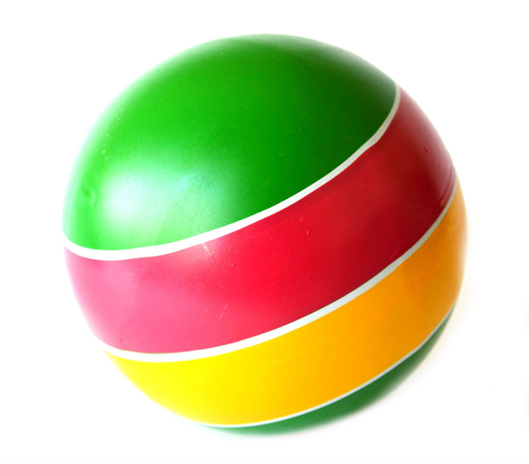
Запомни картинки

Slide 9
Угадай чего не стало

Slide 10
Правильный ответ

Slide 11
Угадай чего не стало

Slide 12
Правильный ответ

Slide 13
Угадай чего не стало

Slide 14
Правильный ответ

Slide 15
Дорисуй предмет

Slide 16
Дорисуй предмет

Slide 17
Дорисуй предмет

Slide 18
Ребусы

Slide 22
Что сначала, что потом?
1
2
3

Slide 23
Правильный ответ
2
1
3

Slide 24
Что сначала, что потом?
1
2
3
4

Slide 25
Правильный ответ
4
3
1
2

Slide 26
Летает - не летает

Slide 27
Летает - не летает

Slide 28
Летает - не летает

Slide 29
Летает - не летает

Slide 30
Летает - не летает

Slide 31
Летает - не летает

Slide 32
Летает - не летает

Slide 33
Летает-не летает

